Slide 1
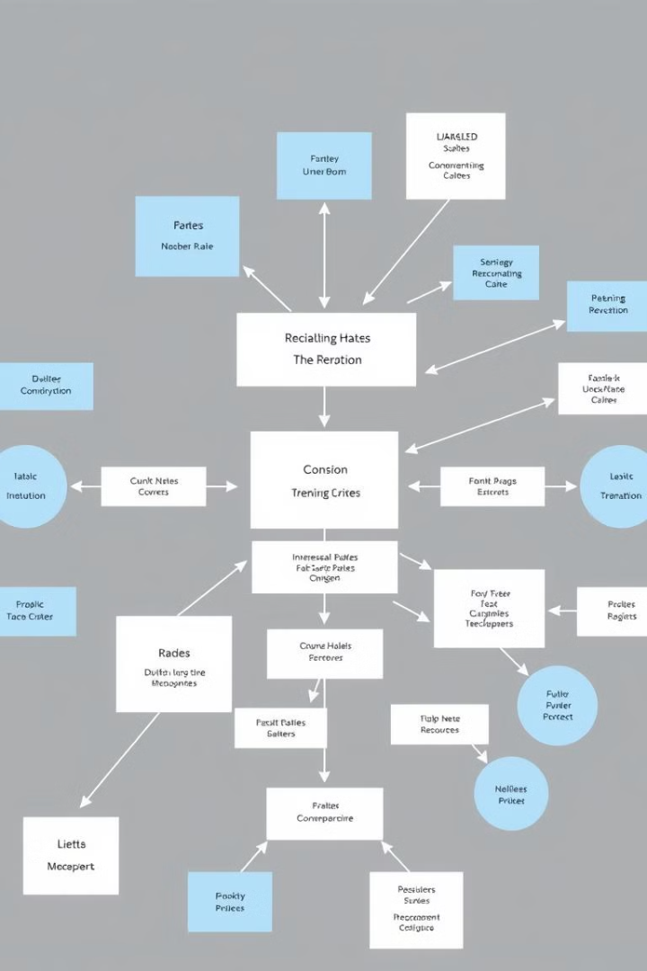
Evaluación y ajuste de modelos sistémicos: Casos de ajuste de modelos en tiempo real
El ajuste de modelos sistémicos en tiempo real es fundamental para mantener la precisión y relevancia de estos sistemas complejos que operan en entornos dinámicos. Este documento explora los procesos clave para evaluar y ajustar modelos, destacando casos de éxito y mejores prácticas.

Slide 2

Introducción a los modelos sistémicos y su relevancia
1
Representación Holística
2
Predicción Dinámica
Permiten anticipar el comportamiento futuro de los sistemas en respuesta a cambios en las condiciones.
Los modelos sistémicos capturan la complejidad de los sistemas al integrar múltiples componentes e interacciones.
3
Toma de Decisiones
Son herramientas valiosas para evaluar estrategias y seleccionar las más efectivas para alcanzar objetivos.

Slide 3
Metodología de evaluación de modelos
Validación de Datos
Análisis de Sensibilidad
Pruebas de Rendimiento
Garantizar la calidad y representatividad de los datos de entrada es fundamental para la precisión del modelo.
Identificar los parámetros clave que tienen mayor impacto en los resultados del modelo.
Evaluar métricas clave como precisión, estabilidad y velocidad de ejecución del modelo.

Slide 4

Técnicas de ajuste de modelos en tiempo real
1
Actualización Continua
Incorporar nuevos datos a medida que se generan para mantener la relevancia del modelo.
2
Ajuste de Parámetros
Refinar los valores de los parámetros clave para optimizar el rendimiento del modelo.
3
Aprendizaje Automático
Aplicar técnicas de aprendizaje automático para que el modelo se adapte de forma autónoma.

Slide 5

Retos y consideraciones en el ajuste de modelos
Complejidad del Sistema
Datos Incompletos
Los sistemas reales a menudo son altamente complejos, lo que dificulta el modelado y ajuste precisos.
La falta de datos suficientes y representativos puede limitar la capacidad de ajuste del modelo.
Limitaciones Computacionales
Interpretabilidad
Mantener la transparencia y explicabilidad de los modelos es crucial para la confianza de los usuarios.
El ajuste en tiempo real requiere procesamiento rápido, lo que puede suponer un desafío.

Slide 6





Casos de éxito: Ejemplos de aplicación
Optimización de Procesos
Sistemas Clínicos
Ajuste de modelos para mejorar la eficiencia y productividad en entornos industriales.
Aplicación de modelos para predecir resultados y apoyar la toma de decisiones médicas.
Gestión de Tráfico
Finanzas
Ajuste de modelos de tráfico para optimizar flujos y reducir congestionamiento.
Uso de modelos para anticipar tendencias y apoyar la toma de decisiones de inversión.

Slide 7




Lecciones aprendidas y mejores prácticas
Monitoreo Continuo
Vigilar el desempeño del modelo y ajustarlo regularmente en respuesta a cambios.
Enfoque Iterativo
Adoptar un proceso iterativo de evaluación, ajuste y re-evaluación para optimizar resultados.
Colaboración Interdisciplinaria
Involucrar a expertos de diferentes áreas para aportar perspectivas diversas al proceso.

Slide 8

Conclusiones y pasos a seguir
El ajuste de modelos sistémicos en tiempo real es fundamental para mantener su relevancia y precisión en entornos dinámicos. Mediante la aplicación de estas metodologías y mejores prácticas, las organizaciones pueden aprovechar al máximo el poder predictivo de los modelos y tomar decisiones informadas.

